Slide 1
ШКОЛЬНАЯ ФОРМА
НА ЗАКАЗ
для классов и школ
www.forma-kem.ru
Презентация коллекции
«ГЕОМЕТРИЯ» (5-11классы)
Отдел по работе с заказами ООО «Апельсин»
г. Кемерово (Руководитель - Надежда Владимировна)
8 (3842) 76-76-01, 8-951-578-6080
https://t.me/+g2Qwu7G41741Nzli https://vk.com/ozorniki_kem
Данная презентация является собственностью ООО «Апельсин»
и не может быть использована без разрешения

Slide 2
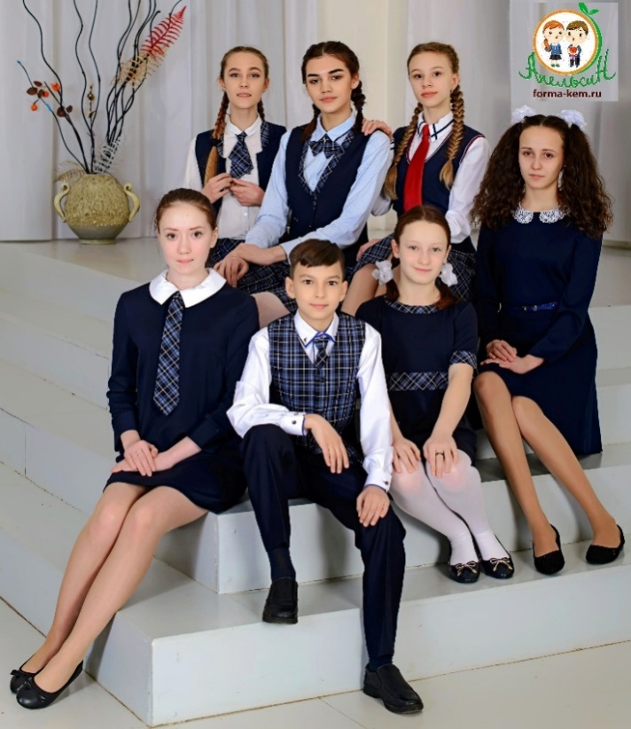
Условия предзаказа:
Прием заявок на пошив по ЦЕНАМ ОПТА для школ –
по 30 апреля
(1 классы – до 15 мая)
Редактирование заказов –
до 30 апреля
Рассрочка по платежам –
март - апрель - май
Предоплата 100% – до 31 мая. Частично оплаченная форма передается для выкупа по ценам розницы
Доставка формы в школу – июль, август
Обмен формы по размерам (при сохранности товарного вида, этикеток) - июль, август
www.forma-kem.ru

Slide 3
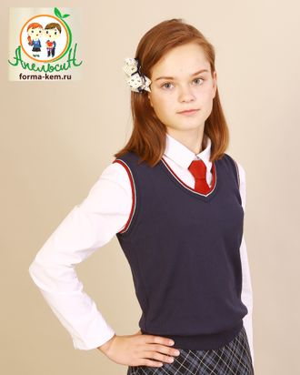
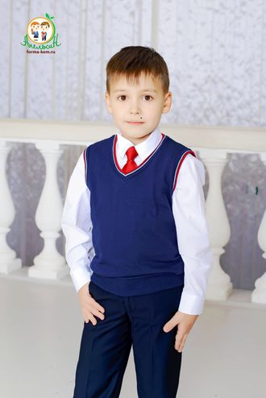
Жилет вязаный
Классический
Пр-во Россия
Состав: 50% хлопок, 50% акрил
Цвет: синий
Рост 122 - 146
Цена 1500 р.
Рост 152 - 176
Цена 1700 р.
Нестандартный размер по ширине и росту
Цена 1900 р.
www.forma-kem.ru

Slide 4
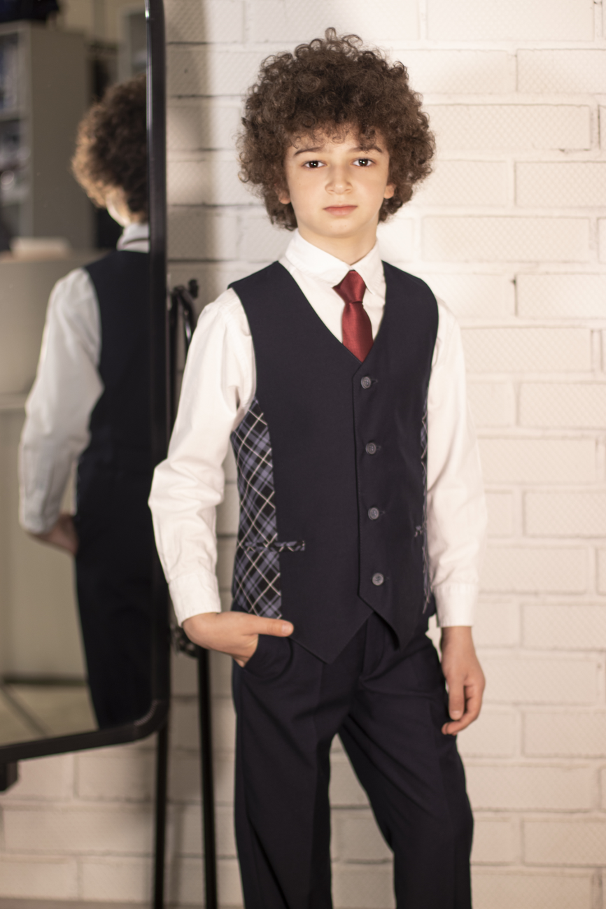
Жилет для мальчика
(для 1-11 кл.)
Жилет: с рельефами по переднему и заднему полотнищам, застежка на пуговицах по центру полочки, с двумя карманами, на подкладе и хлястиком сзади
Рост 116-188
Размер 28-50
Цена: 1600/ 1760/ 1940р.
(зависит от размера)
Цена (размер+): 1640/ 1760/ 1940р.
(зависит от размера)
www.forma-kem.ru

Slide 5
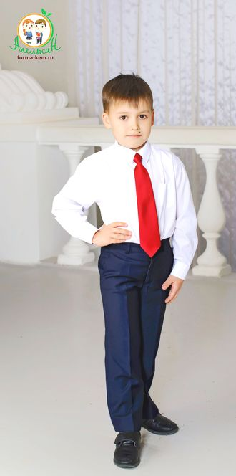
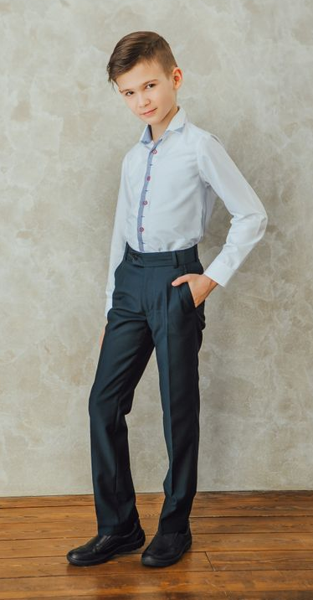
Брюки для мальчика
Брюки: заужены к низу, со стрелками, на подкладе ниже колена спереди, на поясе с регуляторами, 2-мя карманами, низ подшит тесьмой
Ткань: 35% вискоза, 65% ПЭ
Рост 116-188
Размер 28-50
Цена: 1990/ 2290/ 2600р.
(зависит от размера)
Цена (размер+): 2100/ 2380/ 2670р.
(зависит от размера)
www.forma-kem.ru

Slide 6
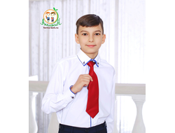
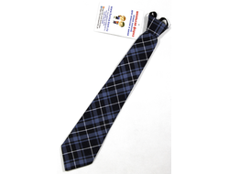
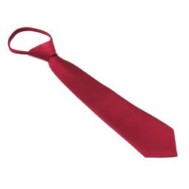
ШЕВРОН
школьный
(эмблема)
с вышивкой
Цена 250 руб.
ГАЛСТУК
в клетку
на резинке
35см
Цена 280 руб.
ГАЛСТУК
однотонный на фиксаторе
35см/42см
Цена 280 руб.
www.forma-kem.ru

Slide 7
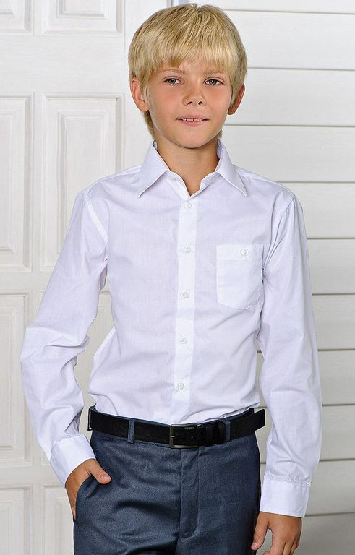
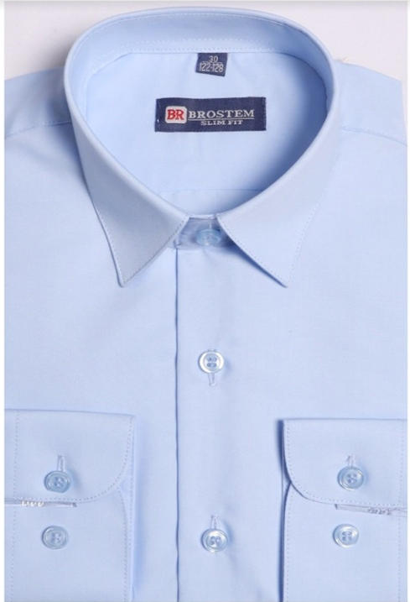
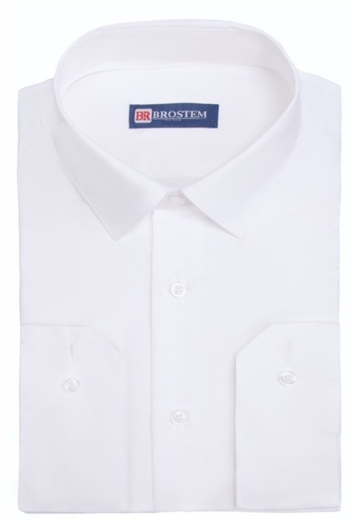
Сорочка для мальчика длинный рукав
Ткань: хлопок – 80%, ПЭ – 20% Цвет: голубой, белый
Рост 116-164 Цена 690 р.
www.forma-kem.ru

Slide 9
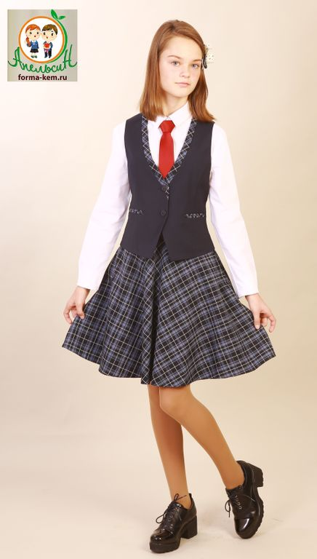
Жилет подростковый на 2 пуговицы (5-11 класс)
Жилет: на подкладе, полуприлегающего силуэта центральной застежкой на петли-пуговицы. Передняя полочка с карманом в «листочку», с рельефным подрезным бочком.
Ткань верха: 35% - вискоза, 65%-п/э
Подклад: 50% - вискоза, 50% - п/э
ЦЕНА: Размер 28-38 - 1720 руб.
Размер 40-42 - 1980 руб.
www.forma-kem.ru

Slide 10
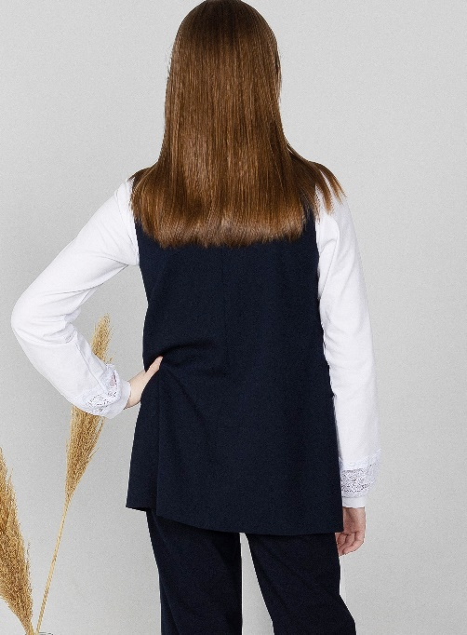
Кардиган молодежный оверсайз (для 5-11кл)
Элегантная модель прямого силуэта для девочки подросткового возраста. Кардиган удлиненный до середины бедра с застежкой на 2 пуговицы, с карманами (обработка ластовицей). Изделие на подкладе.
Ткань верха: 35% - вискоза, 65% - п/э
Подклад: 50% - вискоза, 50% - п/э
ЦЕНА: Размер 56-76 -2310руб.
Размер 80-100-2860руб.
www.forma-kem.ru

